Slide 1
Netfits Fidelidade Ltda.
Fazer cada movimento valer mais.
A camada de valor e fidelidade verticalizada para o estilo de vida ativo e a longevidade consciente na América Latina.
• Rodada Solicitada: Seed / Series A (R$ 4,0M a R$ 8,0M) • Estágio: MVP Lançado & Operação Atuarial Definida

Slide 2
NETFITS FIDELIDADE LTDA.
⚠️ O Problema: A Jornada Fragmentada da Vida Ativa
• Valor Disperso no Esporte:
O esportista amador gera atenção, consumo, engajamento, dados e frequência, mas esse valor fica espalhado entre redes sociais, WhatsApp e e-commerce genérico.
• Pontos Bancários Distantes:
Pontos tradicionais de bancos não dialogam com os interesses do praticante de esportes e não recompensam a consistência de hábitos saudáveis.
• Falta de Retorno ao Usuário:
O praticante de corrida, bike, treino ou outdoor consome equipamentos e conteúdo constante, mas raramente recebe benefícios reais por sua disciplina.

Slide 3
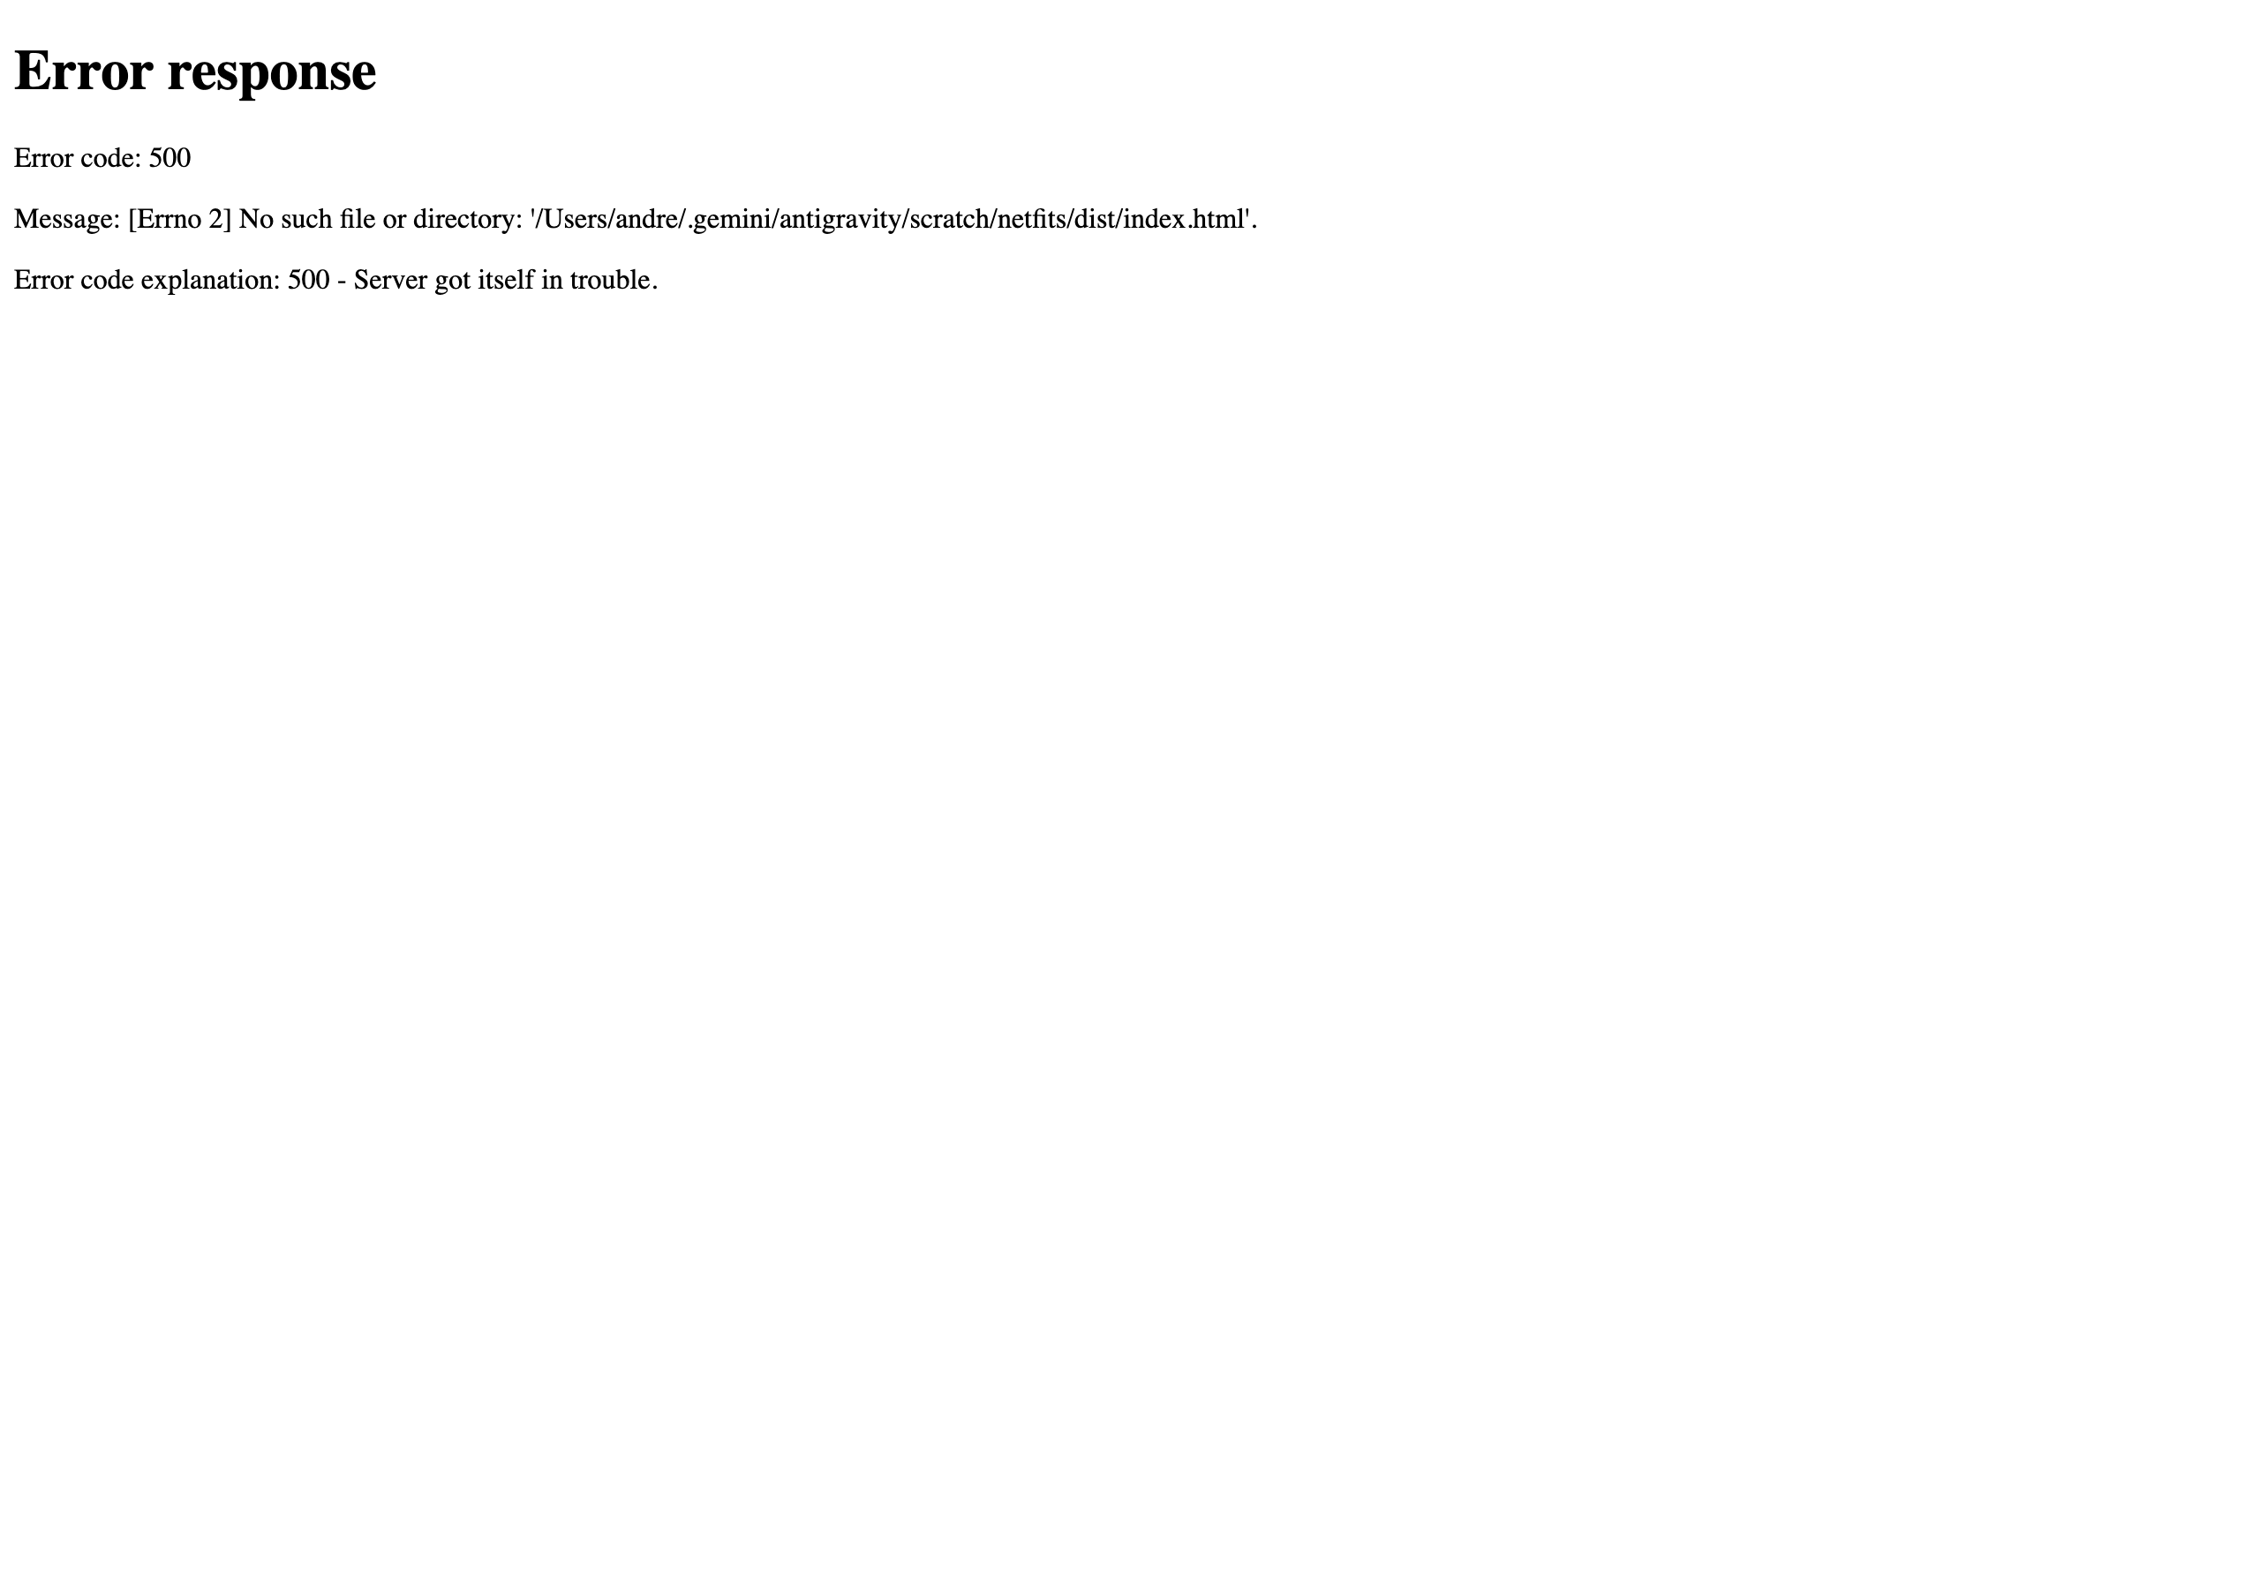
NETFITS FIDELIDADE LTDA.
🚀 A Solução Netfits: Ecossistema 4 em 1 & 3 Camadas de Evolução
• Feed Editorial Curado:
Conteúdo transacional que recompensa leitura e compartilhamento com pontos nfs.
• Netfits Shop Marketplace:
Compra com cashback em pontos e Take Rate padrão de 8,0%.
• As 3 Camadas do Manifesto:
1. Benefícios & Commerce ➔ 2. Hábitos & Wearables (Garmin/Strava) ➔ 3. Longevidade Consciente.
• MTP (Massive Transformative Purpose):
Recompensar quem se movimenta.

Slide 4
NETFITS FIDELIDADE LTDA.
🛒 Netfits Shop Marketplace: Ofertas Curadas & Cashback em Pontos
• Take Rate Padrão de 8,0%:
Remuneração direta sobre o GMV de produtos esportivos, suplementos, acessórios e provas.
• Checkout Unificado & Parceiros:
Operado em parceria com grandes marcas e e-commerces esportivos com postback automatizado.
• Bônus de 1ª Compra:
Concessão de 150 nfs para incentivar a primeira conversão no Shop.
• Monetização sem Estoque:
Zero risco de estoque ou logística própria no modelo de marketplace afiliado/credenciado.

Slide 5
NETFITS FIDELIDADE LTDA.
💳 Carteira nfs: Algoritmo FEFO & Engenharia Atuarial de Pontos
• Algoritmo FEFO (First-Expiring, First-Out):
Resgate prioritário automático do ponto mais próximo de vencer, protegendo o usuário.
• Sustentabilidade Atuarial:
Regra de Ouro: 'Pontos sem funding viram passivo; pontos com funding viram motor de crescimento'.
• CPP Acúmulo & Resgate:
CPP Acúmulo R$ 0,02 | CPP Resgate R$ 0,01 | Passivo Retido R$ 0,01.
• Reserva do Passivo Retido:
Retenção de R$ 88.842,00 em caixa garantindo 100% de solidez para resgates.

Slide 6
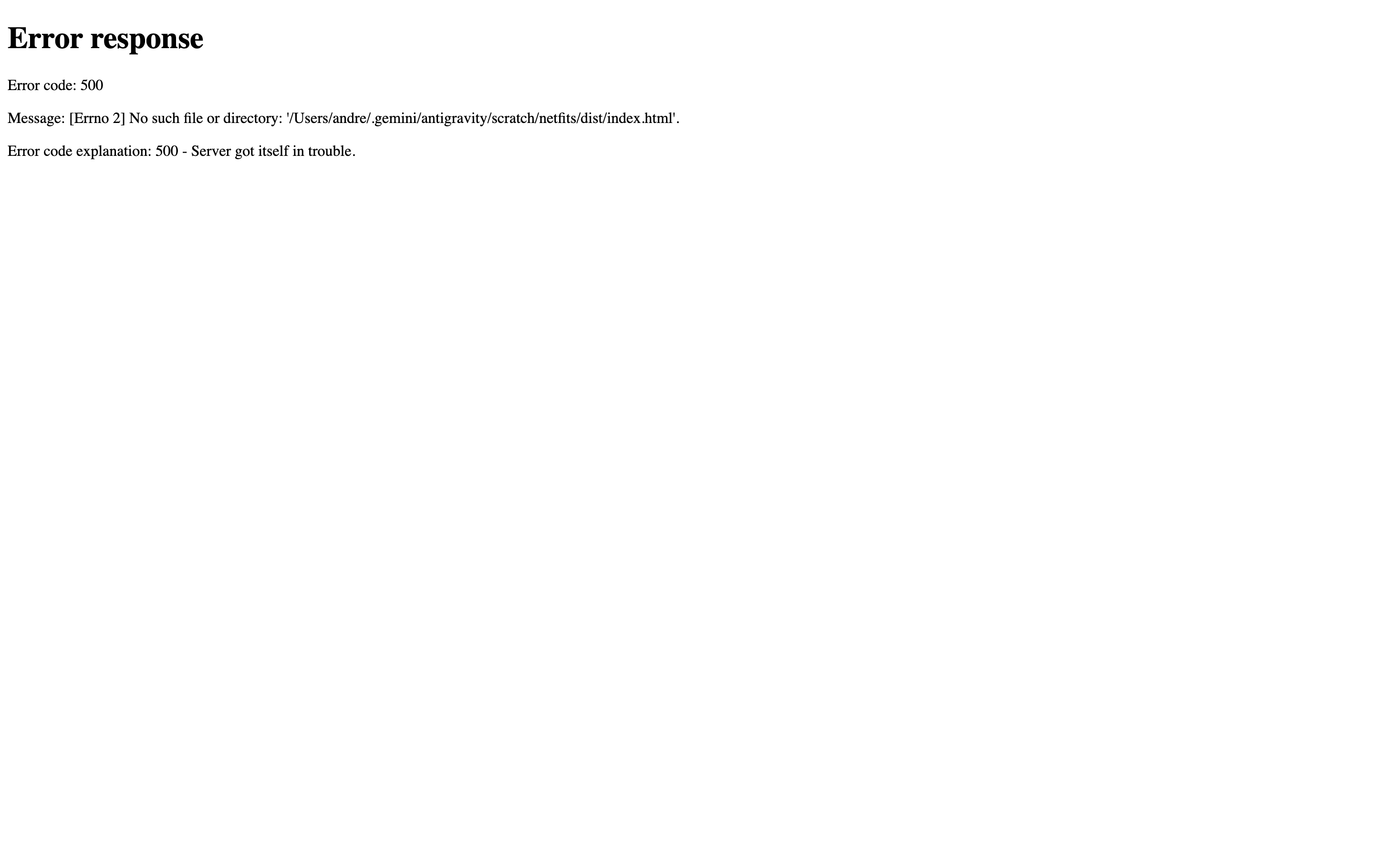
NETFITS FIDELIDADE LTDA.
📈 DRE Proforma: Fase 1 Launch vs Fase 2 Com Clube (R$ 19,90/mês)
• Fase 1 (Launch Inicial):
Receita Bruta R$ 893.850,00 | EBITDA R$ 157.625,40 (17,6%) | Lucro Líquido R$ 129.895,34 (14,5%).
• Fase 2 (Com Netfits Club):
Receita Bruta R$ 1.789.350,00 | EBITDA R$ 963.080,40 (53,8%) | Lucro Líquido R$ 815.958,34 (45,6%).
• Margem Bruta Ajustada:
Evolução de 62,6% na Fase 1 para 79,3% na Fase 2 com diluição de custos fixos.
• Reversão de Provisão DRE:
Reversão contabilizada de pontos expirados (Breakage 12,0%) diretamente no resultado.

Slide 7
NETFITS FIDELIDADE LTDA.
📊 Tamanho de Mercado & Oportunidade na América Latina
• TAM (Total Addressable Market):
25 a 35 Milhões de esportistas amadores no Brasil que buscam saúde, esporte e longevidade.
• SAM (Serviceable Addressable Market):
R$ 4,0 Bilhões transacionados anualmente em e-commerce esportivo, suplementos e provas.
• SOM (Serviceable Obtainable Market):
R$ 100M a R$ 150M de GMV no Ano 2 ➔ R$ 400M a R$ 700M de GMV no Ano 3.

Slide 8
NETFITS FIDELIDADE LTDA.
🎯 Unit Economics & Eficiência de Capital
• CAC Orgânico / B2B2C:
R$ 18,50 por usuário ativo (viabilizado por Associados e embaixadores de nicho).
• LTV Estimado (Lifetime Value):
R$ 380,00 por usuário (Netfits Club + compras no Shop + serviços de longevidade).
• Relação LTV / CAC:
LTV / CAC > 20x garantindo alta eficiência de retorno do investimento (Payback < 2,5 meses).
• Infraestrutura Cloud Enterprise (v2.4):
R$ 48.000/mês para 1M de usuários (600k MAU e 25k simultâneos no pico), representando apenas 1,65% da Receita Bruta e mantendo Margem EBITDA de 41,3%.

Slide 9
NETFITS FIDELIDADE LTDA.
🤝 Canais B2B2C & Categoria Única de Associados Netfits (10,0%)
• Categoria Única de Associados Netfits:
Comissão padrão de 10,0% repassada diretamente sobre as receitas geradas pela rede.
• Atribuição Vitalícia de Carteira:
Treinadores, assessorias, médicos e criadores recebem continuamente pelas vendas e assinaturas de seus indicados.
• MGM (Member-Get-Member):
Programa de indicação de amigos com bônus de 50 nfs no cadastro e 150 nfs na 1ª compra.

Slide 10
NETFITS FIDELIDADE LTDA.
🛡️ Moat Competitivo Tecnológico & Defensabilidade
• Verticalização Exclusiva:
Plataforma focada 100% no esportista amador e no estilo de vida ativo.
• Algoritmo FEFO Protegido:
Gestão atuarial automática de passivos e expiração de pontos sem risco de caixa.
• Efeito de Rede de Associados:
Carteiras compartilhadas com criadores criam barreira de saída inigualável.
• Wearables & Longevidade:
Integração de dados consentidos de treino e transição natural para longevidade.

Slide 11
NETFITS FIDELIDADE LTDA.
💰 Uso dos Recursos da Captação (R$ 4,0M a R$ 8,0M)
• 40% — Produto e Tecnologia:
Evolução do App native-shell, algoritmo FEFO e conectores de wearables.
• 25% — Aquisição e Crescimento:
Marketing de comunidade, presença em provas esportivas e programa MGM.
• 15% — Parcerias & Rede de Associados:
Expansão da rede B2B2C e comissionamento padrão de 10,0%.
• 10% — BI, Antifraude & Wearables:
Motor de inteligência de dados comportamentais e inteligência artificial.
• 10% — Jurídico, Compliance & Operações:
Estrutura regulatória, governança e equipe de suporte.

Slide 12
NETFITS FIDELIDADE LTDA.
🌟 O Código Netfits & Visão de Longo Prazo
• O Código Netfits:
1. Usuário antes do ego | 2. Clareza antes da complexidade | 3. Evidência antes da convicção | 4. Velocidade com responsabilidade.
• Visão de Longo Prazo:
Ser a plataforma de referência na América Latina para a jornada ativa e longeva.
• Netfits Fidelidade Ltda.:
Contato: diretoria@netfits.com.br | www.netfits.com.br

